Slide 1
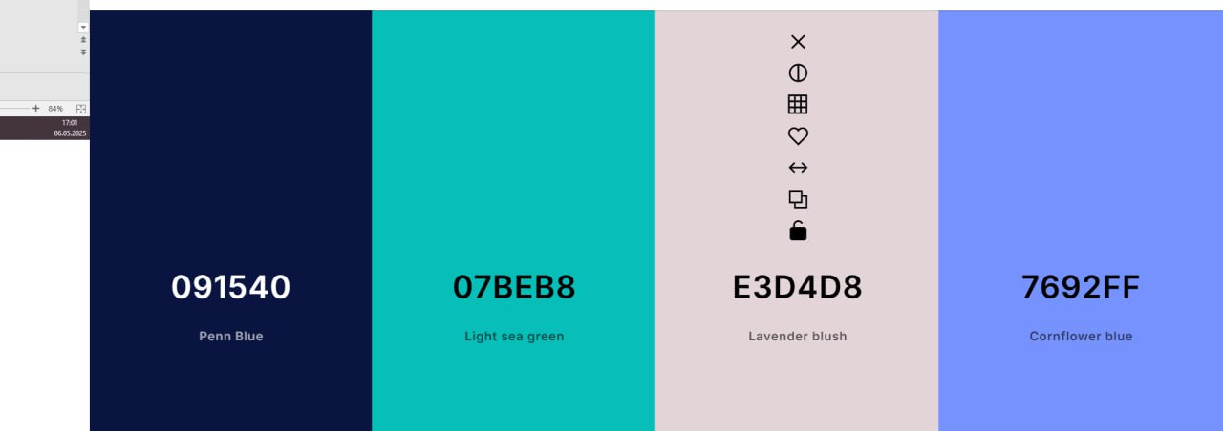


Языко— Плёт
Книга-игра для изучения иностранного языка

Slide 2

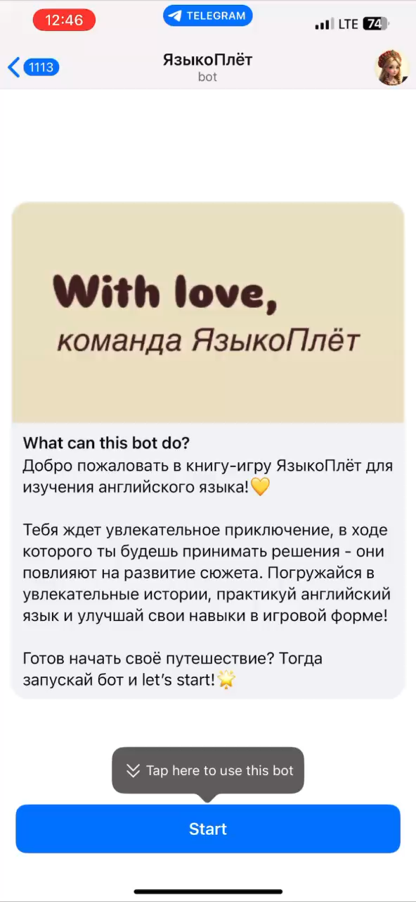
наш mVp
О Продукте:
39,6 %
Проблема:
взрослых отмечают нехватку времени главной причиной, по которой не учат иностранный язык
Конечный продукт - Телеграм-мини приложение в формате книги-игры для изучения иностранного языка.
Для кого:
🎯 B2C - студенты, специалисты, путешественники (18-44 лет).
💼 B2B - разработка под ключ (IT, туризм, менеджмент).

Slide 3

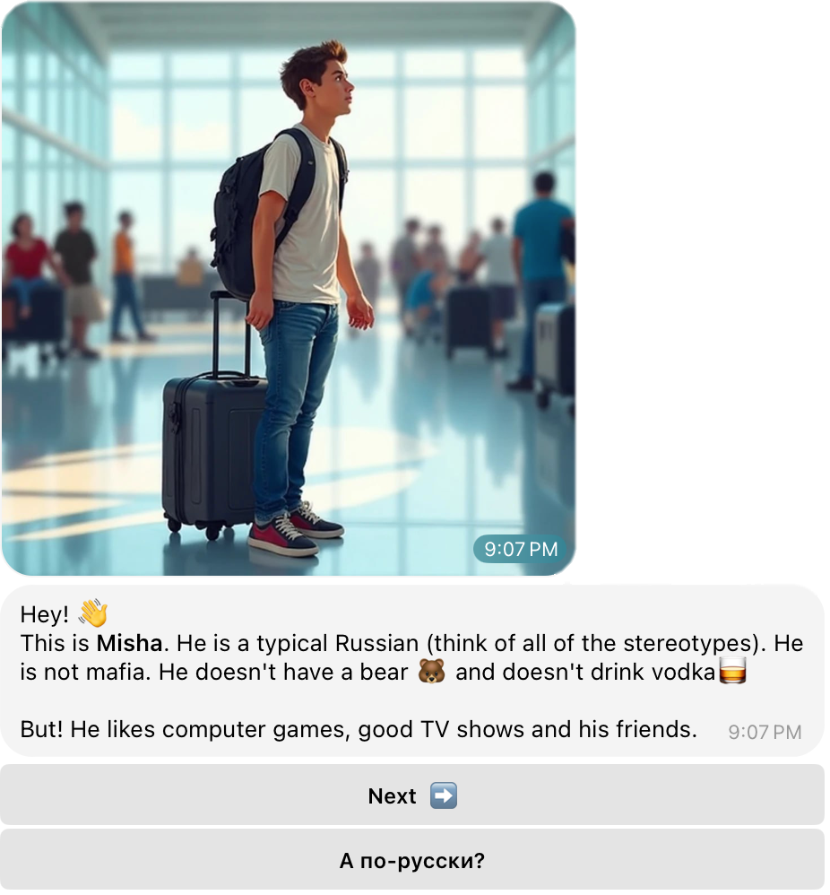
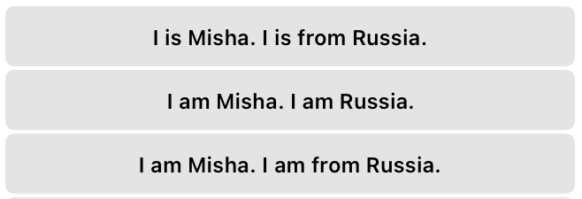
Технологичность
Техническое решение:
• Telegram Mini App на FlutterFlow
• Serverless-архитектура: Cloud Functions / Firestore / Storage
• Элементы геймификации: прокачка навыков, бальная система
• AI-мультимедиа: генерация контента через Freepik/Шедеврум
Ключевые преимущества
Научно-технический задел
✅ Простой доступ для пользователя в Telegram
✅ Кроссплатформенность (iOS/Android/Web)
✅ Регулярное обновление контента
💰 Экономия: нет комиссий магазинов приложений
• MVP в формате Telegram-бота (1 глава, 97 тест-пользователей)
• Исследования по теме были представлены на всероссийских конференциях, в том числе с публикацией статей.

Slide 4
Конкуренты:
Функция / Конкурент | ЯзыкоПлёт | Andy English Bot | SpeakHuntBot | Engliphant | Steve English Bot | English Russian Group
Формат книги-игры | ✓ | ✘ | ✗ | ✗ | ✗ | ✗
Элементы RPG | ✓ | ✘ | ✗ | ✗ | ✗ | ✗
Интерактивные истории | ✓ | ✘ | ✗ | ✗ | ✗ | ✗
Эффект любопытства | ✓ | ✘ | ✗ | ✓ | ✓ | ✗
Геймификация обучения | ✓ | ✓ | ✗ | ✓ | ✗ | ✗
Регулярные обновления | ✓ | ✓ | ✗ | ✗ | ✓ | ✓

Slide 5


Конкурентные преимущества
Удобный формат обучения
Первые на рынке
Телефон всегда под рукой, Telegram есть почти у всех
Первой технологическое решение для изучения языка в формате книги-игры!
Востребованность
Market.us: в 2024 г. изучение инностранных языков занимает 57,8 % глобального рынка EdTech
Конкурентный зазор
Крупные игроки (Duolingo, Babbel и др.) не используют формат «книга-игра»
Сейчас - окно возможностей, чтобы захватить аудиторию
The Business Research Company: e-learning рынок вырастет с $86,44 млрд в 2024 г. до $110,42 млрд в 2025 г
Зумеры и миллениалы ценят формат «learning by doing» и «storytelling»

Slide 6
Анализ рынка
Рынок онлайн-обучения иностранным языкам в России: B2B и B2C.
TAM
15 500
19 000
млн ₽
17 300
млн ₽
15 500
млн ₽
13 800
млн ₽
SAM
11 500
млн ₽
млн ₽
11 200
млн ₽
SOM
4 500
млн ₽
2023
2024
2025
2026
2027

Slide 7











План реализации
Май 2025
Сентябрь 2025
Ноябрь 2025
Август 2026
✅ Готов MVP
✅ Сформирована команда
✅ Сформирована научно-методологическая база
Привлечение гранта в размере
1 000 000 руб
Регистрация ООО – 30 000 ₽
Найм разработчика на Tilda
– 120 400 ₽
Начало разработки приложения
– 250 000 ₽
Окончание разработки 1-ой истории (7 глав) – 100 000 ₽ Тестирование и отладка
Запуск монетизации
Запуск маркетинговой компании
бюджет – 200 000 ₽
Разработка 2-ой и 3-ей историй
– 300 000 ₽
1850 привлеченных пользователей
Поиск корпоративных партнеров
Масштабирование (интеграция ИИ, создание собственной платформы)

Slide 8
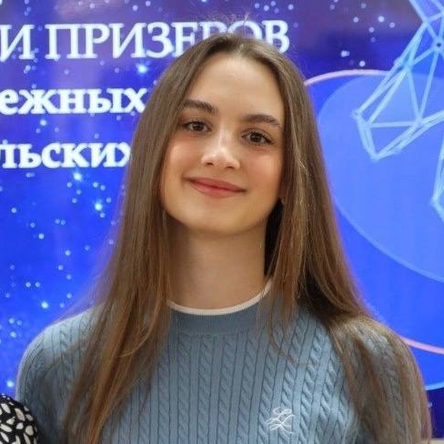
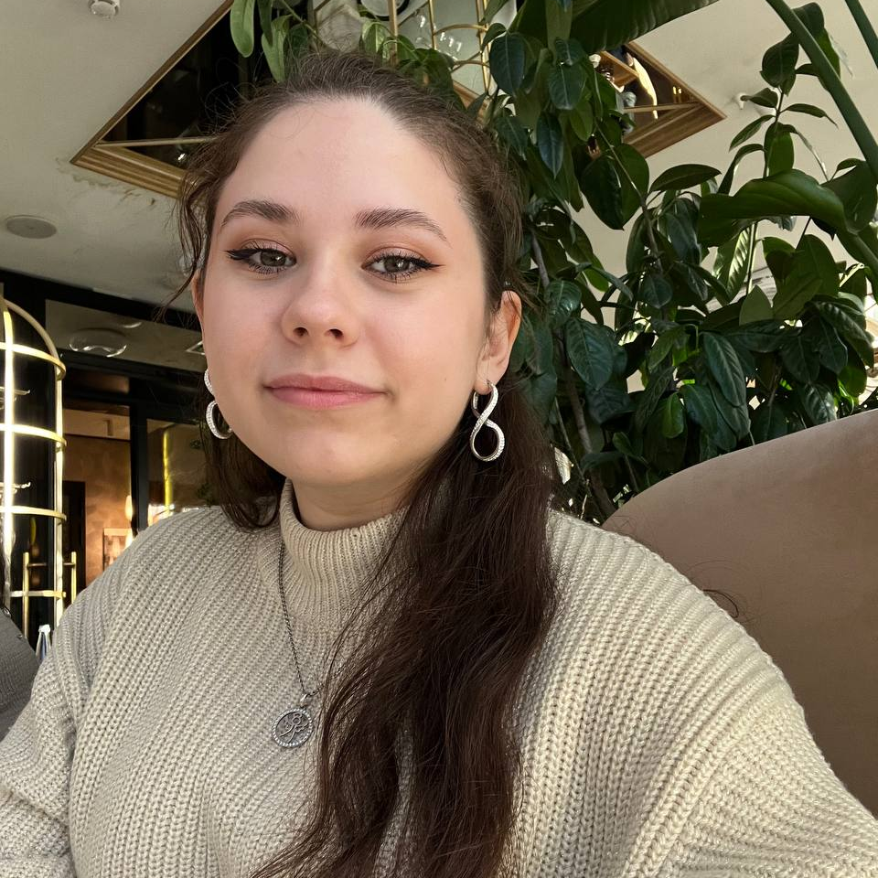
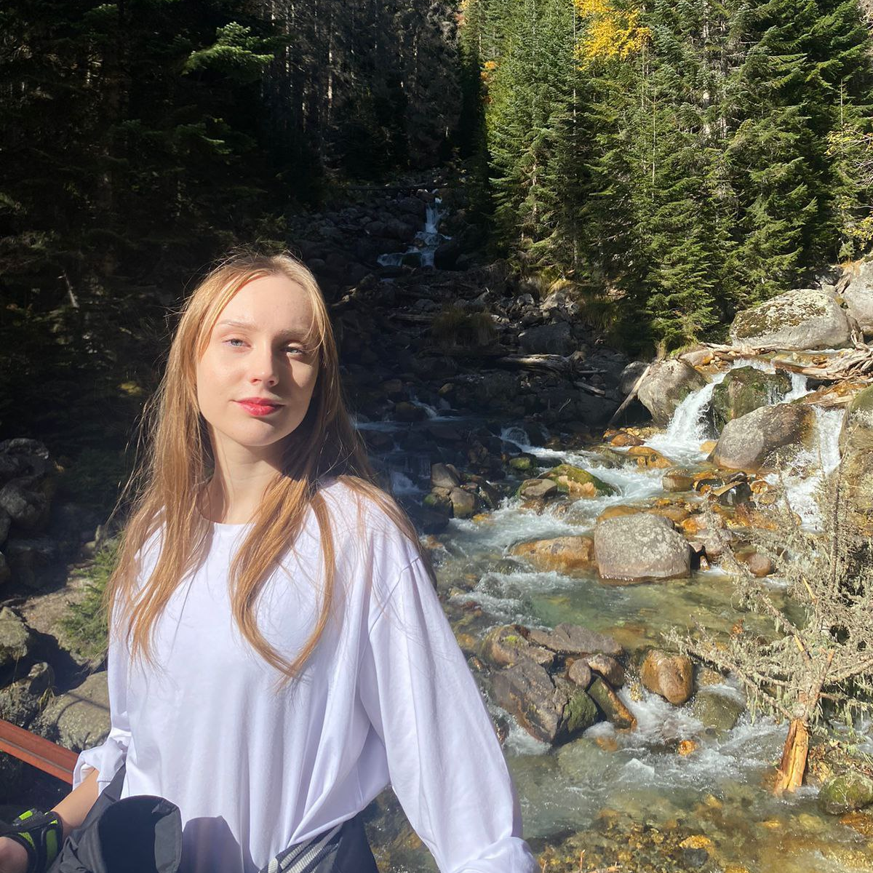
Ресурсы:
Техническая задача:
– разработать приложение на базе Telegram для изучения языков в формате книги-игры и наполнить его интерактивным c элементами геймификации и сторителлинга
Оснащение:
Техническое оснащение: 3 компьютера, 1 графический планшет
Технический задел: MVP в формате тг-бота, презентация проекта
Макеева Вероника, CEO
Хомушко Лолита
Власенко Яна
Разработчик
Методист
Сценарист

Slide 9
Затраты:
Регистрация российского юридического лица | 30 000 руб
Создание сайта стратап-проекта | 120 400 руб
Создание 3-х историй (21 глава) | 400 000 руб
Разработка Telegram-мини приложения с использованием FlutterFlow | 250 000 руб
Реклама и продвижение | 200 000 руб
Доходы:
1
2
Система подписок
Первая глава – БЕСПЛАТНО
Далее:​
1 месяц – 349 ₽
12 месяцев – 3490 ₽
Партнёрские программы
Сотрудничество с образовательными платформами, репетиторами или языковыми школами для получения % с привлечённых пользователей​
Разработка историй «под ключ» для бизнеса
    1 история = 65 000 ₽)

Slide 10


Благодарим за проявленный интерес!
Будем рады ответить на ваши вопросы!
Связаться с нами:
yazykoplet@yandex.ru
Наш бот
Канал

